Slide 1
Chap3 导数与微分
Descartes （1596－1650）
Newton（1642－1727）
Leibniz（1646－1716）

Slide 2
Chap3 ― 1
导数的概念

Slide 3
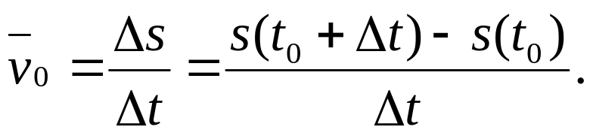
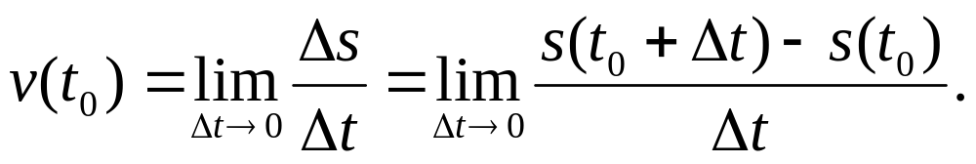
3.1.1 引例
1. 速度 设直线运动的质点t时刻的位移为s(t)，则质点在t₀至t₀＋Δt时间段的位移Δs＝s(t₀＋Δt) – s(t₀), 这段时间内的平均速度
质点在t₀的瞬时速度

Slide 4
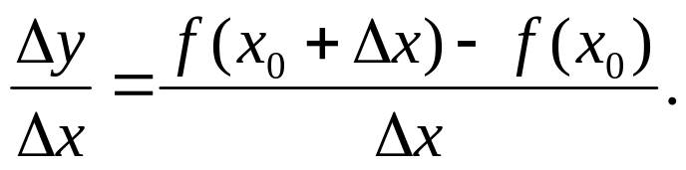
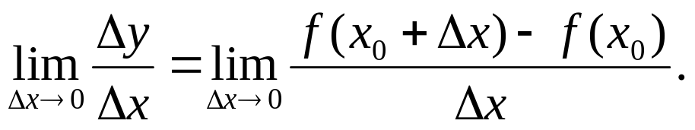
2. 切线
曲线y = f (x)上有点M₀ (x₀, f (x₀)), 取点M(x, y), 引割线M₀M，当M沿趋向M₀时, 割线M₀M的极限位置M₀T称为曲线在M₀的切线. 记Δx＝x−x₀, Δy = y −y₀, 则割线MM₀斜率
M
y
T
y=f (x)
M₀
切线斜率
α
x

Slide 5
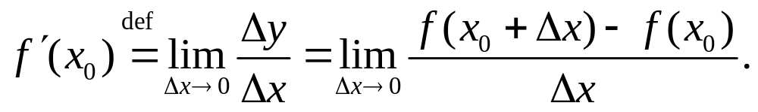
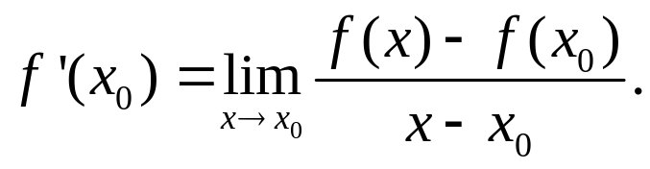
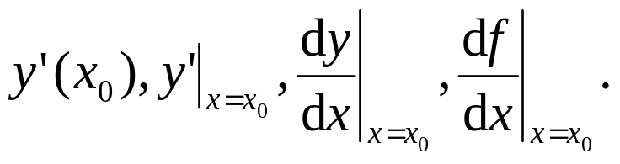
3.1.2 导数的定义
1 定义 设y = f (x)在U(x₀)有定义, 自变量增量Δx = x−x₀, 函数增量Δy＝f (x₀+Δx) − f (x₀), 则f (x)在点x₀的导数(微商)
此时称f (x)在x₀可导. 若极限不存在, 则称f (x)在点x₀不可导.
等价形式
等价表示

Slide 6
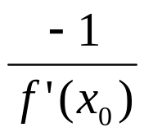
2. 几何、物理意义
若y＝f (x)在点x₀可导, 则曲线在点(x₀, f (x₀))有不平行于y轴的切线，且 f '(x₀)是该切线斜率.
切线方程 y – f (x₀) = f '(x₀)(x–x₀).
x＝x₀, 当 f '(x₀) = ∞
法线方程 y – f (x₀) = (x–x₀), ( f '(x₀) ≠ 0).
x＝x₀, 当 f '(x₀) = 0.
变速直线运动质点的瞬时速度v(t₀) = s'(t₀).

Slide 7
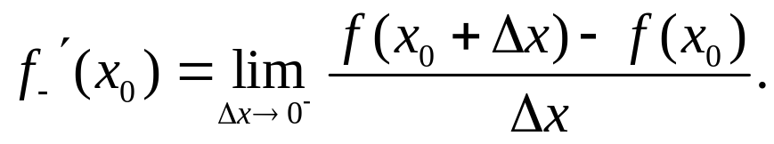
3.单侧导数
定义2 函数y = f (x)在x₀处的左导数，定义为
试一试 右导数 f＋'(x₀)的定义？
命题 f (x)在x₀处可导 ⇔ f–'(x₀)＝ f＋'(x₀).
例 证明: f (x) = |x| 在x = 0处不可导 (曲线的尖点).

Slide 8

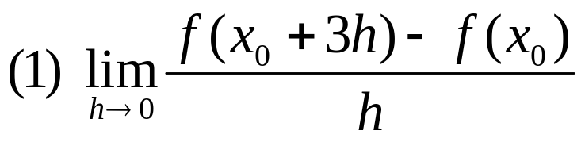
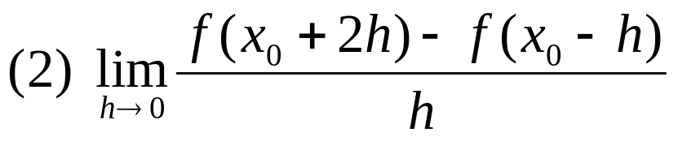
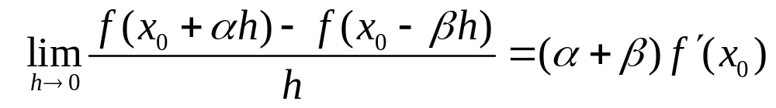
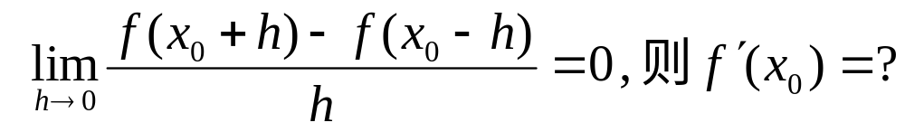
例 若
例 若

Slide 9
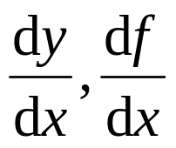

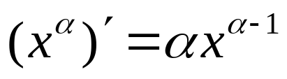
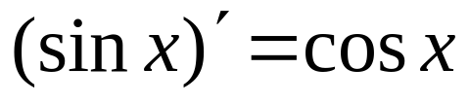
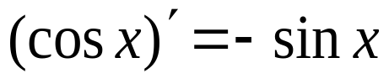
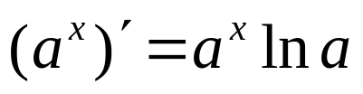
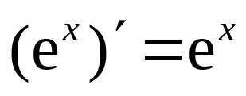
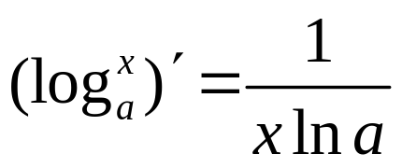
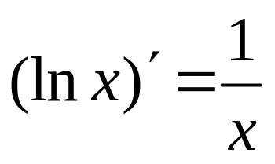
4. 导函数
若y = f (x)在区间I 内每点有导数,在I 的闭端点
有单侧导数, 则称 f (x)在区间I 可导，记为 f ∈D(I).
而f ′(x)称为f (x)的导(函)数, 也可记为 y'(x),
例 证明下列导数公式.

Slide 10
3.1.3 可导与连续
可导必连续
若y＝f (x)在点x₀可导，则在f (x)点x₀连续.
推论 若y＝f (x)在点x₀可导，则在x₀的邻域内有
连续未必可导
左可导 ⇒ 左连续；右可导 ⇒ 右连续

Slide 11
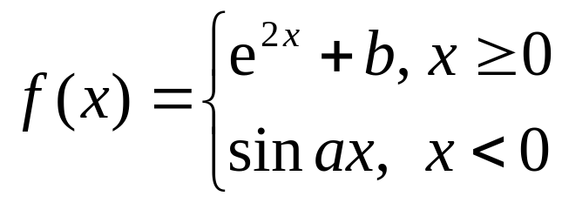
例 设
在x = 0处可导，求常数a, b.
例 设f (x)在 x = 0处可导，又F(x) = (1+|sin x|)f (x). 则 f (0) = 0是F(x)在x = 0处可导的( )
(A) 充分非必要条件.
(B)必要非充分条件.
(C) 充要条件.
(D) 既非充分又非必要条件.

